Slide 1



FASHANCE
Магазин одежды для танцев

Slide 2
ПРОБЛЕМА
Проблема большинства как профессиональных, так и начинающих танцоров в нехватке специализированной одежды для танцев, так как на маркетплейсах сложно подобрать нужный размер и фасон, а торговых точек в Казани недостаточно, чтобы удовлетворить спрос потребителей.
Людям неудобно заказывать на маркетплейсах, так как одежда чаще всего приходит не в том виде, как ожидалось: не того размера, плохого качества, другой ткани и т.д. Также за возврат некоторых товаров может взиматься отдельная плата, что тоже отталкивает потребителей покупать одежду на данных платформах.
Кроме того, в Казани недостаточно торговых точек по продаже именно танцевальной формы, чтобы покупатели могли прийти в магазин и выбрать нужный товар, не сталкиваясь со всеми вышеперечисленными проблемами.
2

Slide 3
РЕШЕНИЕ
Наша продукция - удобная и эластичная одежда для танцоров, поможет решить проблему отсутствия качественной одежды и магазинов в следующих аспектах:
1. Качество и комфорт
Наша одежда предлагает высокое качество и непревзойденный комфорт, позволяя танцорам чувствовать себя уверенно и свободно во время тренировок и выступлений.
2. Гибкость и эластичность
Наша продукция обеспечивает максимальную гибкость и эластичность, позволяя танцорам выполнять сложные движения без ограничений.
3. Разнообразие стилей
Наша линейка продукции включает широкий спектр стилей и дизайна, чтобы удовлетворить потребности различных видов танцев и вкусы наших клиентов.
4. Доступность через онлайн и офлайн магазины
Мы предлагаем изделия через разные форматы, обеспечивая широкий доступ к нашей продукции для танцоров в разных регионах, где может быть ограничен доступ к качественной танцевальной одежде.
5. Возможность быстрой покупки и примерки одежды.
Общий итог — наши товары и услуги не только предлагают высокое качество и комфорт, но также удовлетворяют потребность в разнообразии стилей и доступности, обеспечивая решение основной проблемы ограниченного доступа к качественной одежде для танцоров.
3

Slide 4
РЫНОК
Мы работаем на рынке B2B, B2C.
Наша ЦА - не менее 100 человек в день
Наше решение будет стоить не менее 2,5 млн рублей
Сегменты А, B и C: А - 70%, В - 10%, C - 20%
Предположительно вложения окупятся за первый год работы
4

Slide 5
КОНКУРЕНТНЫЙ АНАЛИЗ
Конкурентный анализ
Критерии | Магазин одежды для танцев «FASHANCE». | Московский магазин fuegodanceshop | Казанский магазин pro.fit_brand
Дизайн | 1. Уникальный дизайн: Разработка эксклюзивных коллекций, которые отличаются от стандартных моделей, позволяет привлечь внимание клиентов и укрепить позиции на рынке. | Классический, обычный дизайн для танцевальных костюмов нарядов | Классический, при желании можно подобрать под себя дизайн, но эта продукция будет дороже
Качество | 2. Высокое качество материалов: Использование инновационных тканей и материалов, обеспечивающих комфорт и долговечность изделий, повышает ценность продукции и удовлетворяет требования более взыскательных потребителей. | Среднее, непонятно из какой ткани сделано и кожа через неё плохо дышит | Хорошее, можно выбрать ткань самостоятельно для индивидуального пошива
Ассортимент | 3. Широкий ассортимент: Наличие большого выбора моделей, размеров и стилей позволяет удовлетворить потребности различных категорий клиентов и обеспечивает более гибкую стратегию ценообразования. | Небольшой ассортимент товара, однотипные модели одежды, маленький размерный ряд | Небольшой размерный ряд, однотипные наряды, маленький выбор
Используемые технологии | 4. Технологичные решения: Применение передовых технологий в пошиве и отделке позволяет сократить затраты на производство, улучшить качество и создать продукцию с более высокой степенью индивидуализации. | Если в нескольких соцсетях, но плохо клиентоориентированный. Так как нельзя посмотреть состав ткани и долго отвечают на вопросы покупателей | Для индивидуального пошива в большей степени используются передовые технологии, которые упрощают пошив индивидуальной одежды, но так ка это одежда шьётся под заказ её производство занимает больше времени
Цена/качество | 5. Соотношение цены и качества: Предложение товаров с оптимальным сочетанием цены и качества позволяет выделиться на фоне конкурентов и привлечь клиентов своими выгодными предложениями. | Средняя цена продукции 2000-2500 на данную продукцию с имеющимся качеством цена великовата | За счёт индивидуального пошива одежды качество продукции будет хорошее, но из-за этого цена увеличивается почти вдвое
5

Slide 6
БИЗНЕС-МОДЕЛЬ
Ключевые ресурсы
- Исследования и разработка: Разработка и инновационные исследования в области текстиля и моды для создания уникальных дизайнов.
- Производственные мощности: Современное оборудование и технологии для проектирования и создания высококачественной одежды.
- Маркетинговые и продажные каналы: Планирование и стратегии для продвижения продукции через различные каналы связи и продаж.
Ключевые процессы
- Разработка коллекций: Создание и тестирование новых моделей для обеспечения комфорта и стиля.
- Производство: Процессы пошива и сборки удобной и эластичной одежды для танцоров с использованием передовых технологий.
Статьи затрат
- Затраты на разработку: Финансирование дизайна и тестирования новых тканей и материалов.
- Производственные расходы: Оплата труда, оборудование, и сырье для создания продукции.
Каналы сбыта
- Онлайн-продажи: Продажа продукции через собственный интернет-магазин, а также через партнерские платформы и танцевальные сообщества.
- Оффлайн розничные точки: Сотрудничество с магазинами и специализированными точками продаж.
Взаимоотношения с клиентами
- Прямая связь: Обратная связь от клиентов, как профессиональных танцоров, так и любителей танцев, для постоянного улучшения продукции и удовлетворения их потребностей.
Способы монетизации
- Продажи: Прямые продажи одежды, а также абонементов или участия в клубе или программе обучения.
Партнеры
- Дистрибьюторы: Сотрудничество с танцевальными студиями, фитнес-центрами, и специализированными розничными точками.
6

Slide 7
ПОТРЕБНОСТЬ В ИНВЕСТИЦИЯХ
Для открытия магазина одежды для танцоров потребуются инвестиции на аренду или покупку помещения, закупку товара, оформление магазина и рекламу. Размер инвестиций будет зависеть от размера магазина и его местоположения.
7

Slide 8
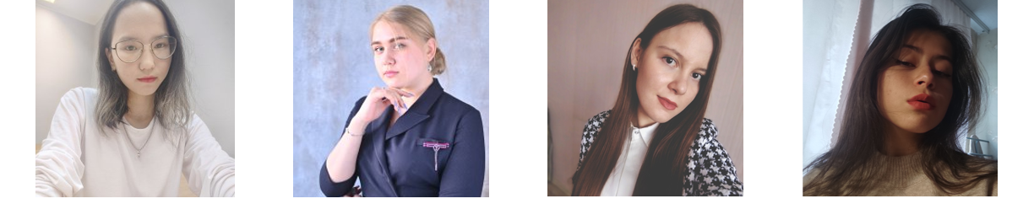
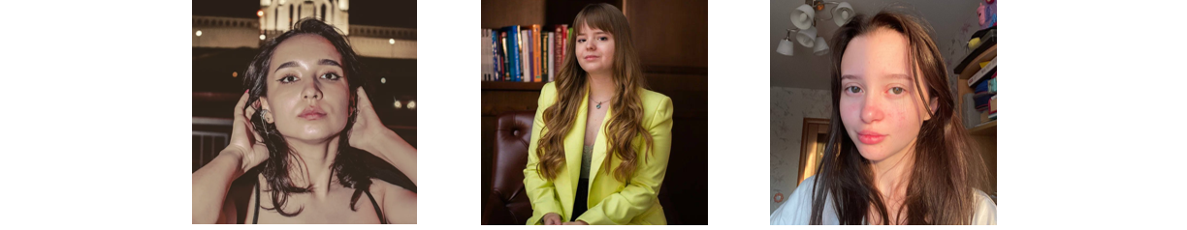
КОМАНДА ПРОЕКТА
Аскарова Наргиза
Дизайнер и креативный директор
Игнатьева Мария
Бизнес-аналитик
Фахртдинова Элина
Администратор
Широкова Наталья
Бизнес-аналитик
Иванова Софья
Менеджер проекта и дизайнер
Петрова Екатерина
Бизнес-аналитик
Рязанова Дарья
Дизайнер
8

Slide 9
ДОРОЖНАЯ КАРТА ПРОЕКТА
план дальнейшего развития стартап-проекта
№ Этапа | Название этапа | Длительность этапа (в месяцах) | Бюджет этапа (в руб.)
1 | Оформление документов | месяц | 1000 рублей
2 | Помещение (аренда помещения под магазин, аренда под производство и склад, подготовка помещения) | 2 месяца | 250000 рублей
3 | Оборудование, производство наших товаров на 2 месяца | 4 месяца | 2000000 рублей
4 | Персонал (сдельная зарплата от 25000 в зависимости от произведенной продукции) | 2 месяца | 200000 рублей
5 | Реклама, поиск клиентов и биржа | месяц | 80000 рублей
9

Slide 10

СПАСИБО!
КОНТАКТЫ ЛИДЕРА
Иванова Софья Юрьевна
Контактный номер: 8-952-026-72-34
Почта: iwanova.sofi@yandex.ru
ID: 4994355

